Slide 1



Отчет деятельности органов местного самоуправления
МР «Горный улус» за 2021 год

Slide 2





ГЛАВНЫЕ СОБЫТИЯ 2021 ГОДА
Год науки и технологий в России
XXI Спартакиада по национальным видам спорта «Игры Манчаары»
20-летие триумфа якутской школы борьбы на чемпионате мира по вольной борьбе в Болгарии братьев Германа, Александра Контоевых.
Год здоровья в Республике Саха (Якутия)
90-летие образования Горного улуса

Slide 3







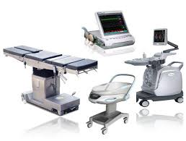


Здоровый человек-здоровое общество!
Санитарная авиация совершила 20 вылетов, эвакуированы 20 человек
Всего в районе за 2021г. заболело 1713 человека, из них детей до 17 лет - 263.
На обеспечение льготными лекарствами в 2021г. Было выделено 23 000 тыс. рублей
На 01.03.2022г. вакцину от COVID-19 получили 6131 человек, План вакцинации – 6372 человек. Исполнение плана 96,2%
По программе «Земский доктор» в настоящее время работают 6 врачей. Ерт-1, Бердигестях – 5. На 2022 год 1 вакансия – терапевт в с.Кептин.
Основные задачи по здравоохранению на 2022 год
Капитальный ремонт и реконструкция больничного комплекса
Приобретен компьютерный томограф по программе модернизации здравоохранения РС (Я).
Приобретение автомобиля скорой медицинской помощи класса А.
Проведена реконструкция здания больничного комплекса и открыто новое диагностическое отделение.
Приобретение медицинского оборудования согласно порядкам оказания медицинской помощи.
Поставлено 3 автомобиля скорой медицинской помощи (Ерт, Бясь-Кюель, Бердигестях)
Работа по кадровому обеспечению. Заявлены вакансии врачей терапевтов в с.Кептин, Бясь-Кюель, анестезиолога-реаниматолога, педиатра, фельдшера-лаборанта.

Slide 4
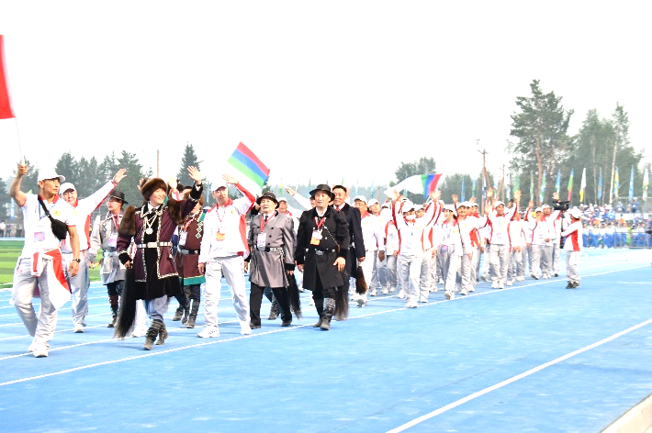
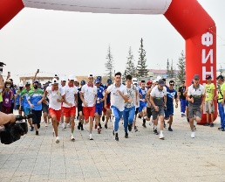
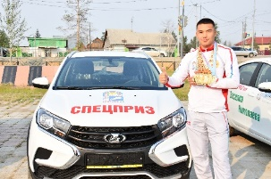
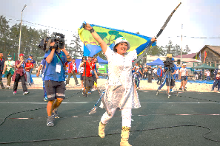
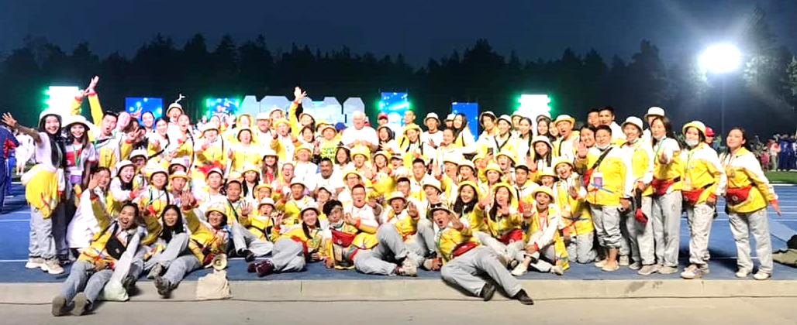

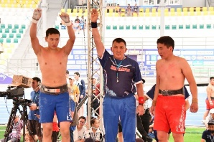
I МЕСТО
XXI Спартакиада по национальным видам спорта
«Игры Манчаары»
Всего:
Команда Горного улуса:
40
команд
1,406
млрд.руб.
В 3 группе (Кобяйский, Томпонский, Горный, Оймяконский,
Усть-Майский, Верхоянский, Среднеколымский улусы, п.Жатай)
1 850
спортсменов
V МЕСТО
248
Национальный проект:
«Экология» – 199 млн.руб.
«Жилье и городская среда»-14 млн.руб.
«Демография» - 179 млн.руб.
В общекомандном зачете
судей
Федеральная программа
«Комплексное развитие сельских территорий» - 118 млн.руб.
11
11
медалей
видов спорта
40
15
153
4
259
медалей
комплектов медалей
Бойцов строительных студенческих отрядов
Волонтёров
из других регионов
Волонтера в возрасте от 17 до 70 лет
7
медалей

Slide 5
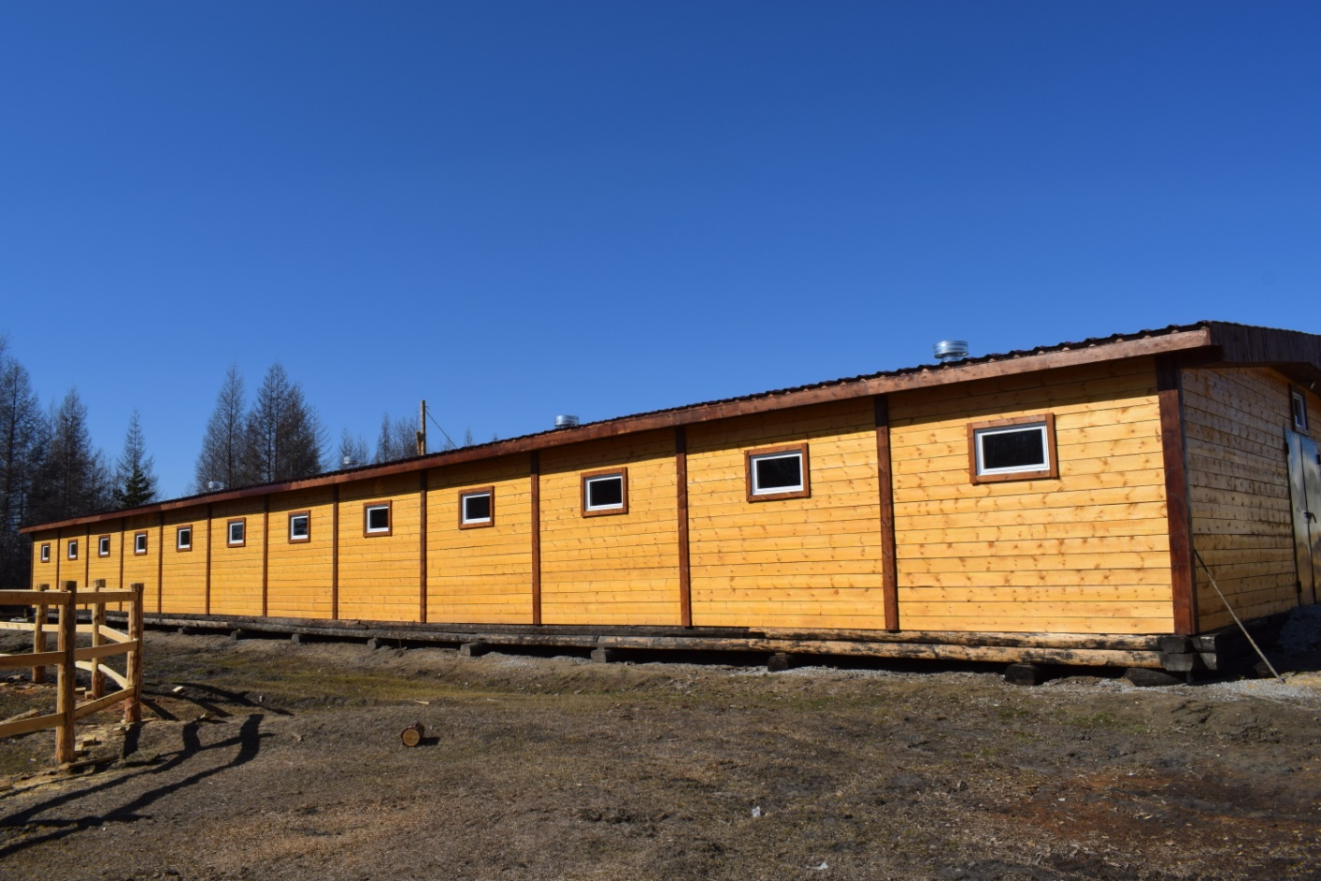
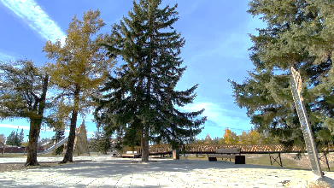
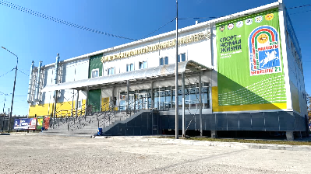
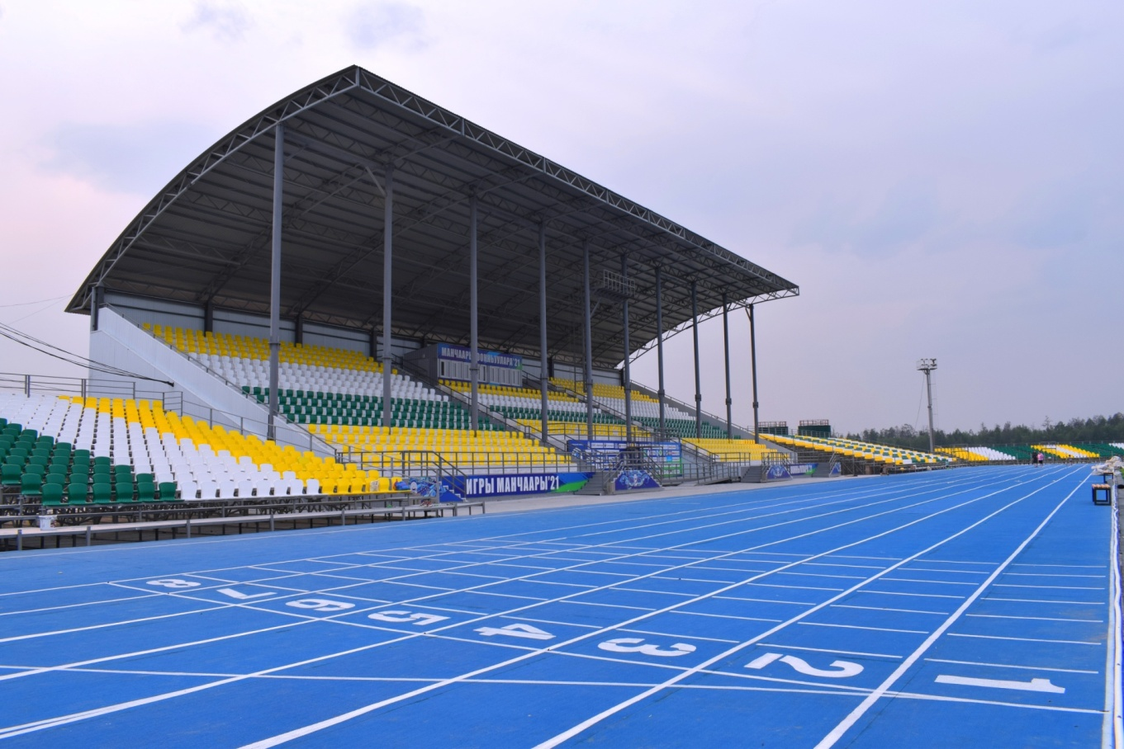
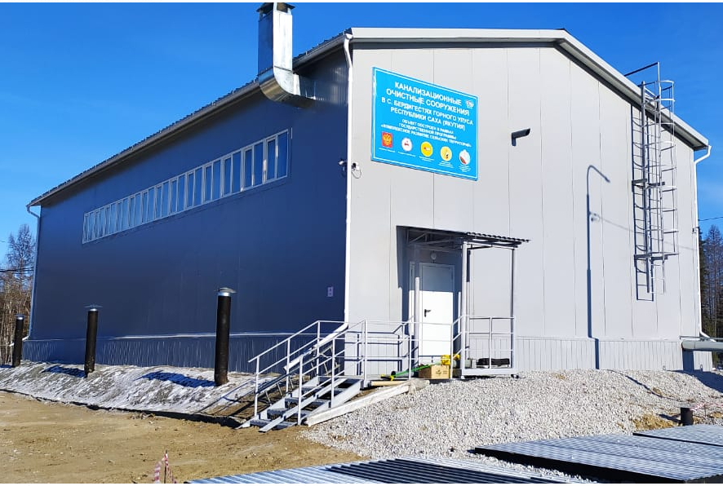
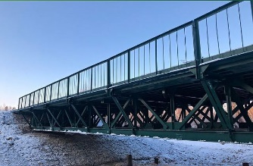
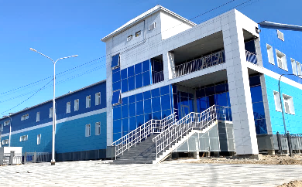
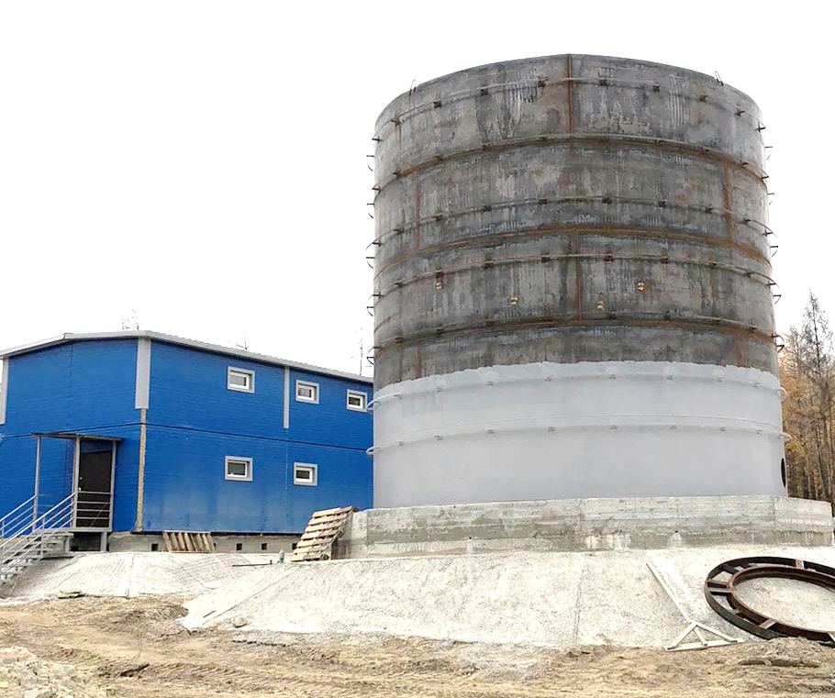
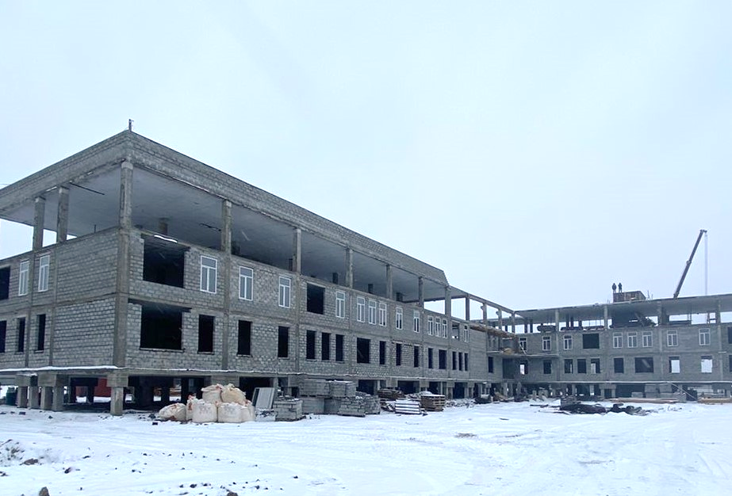
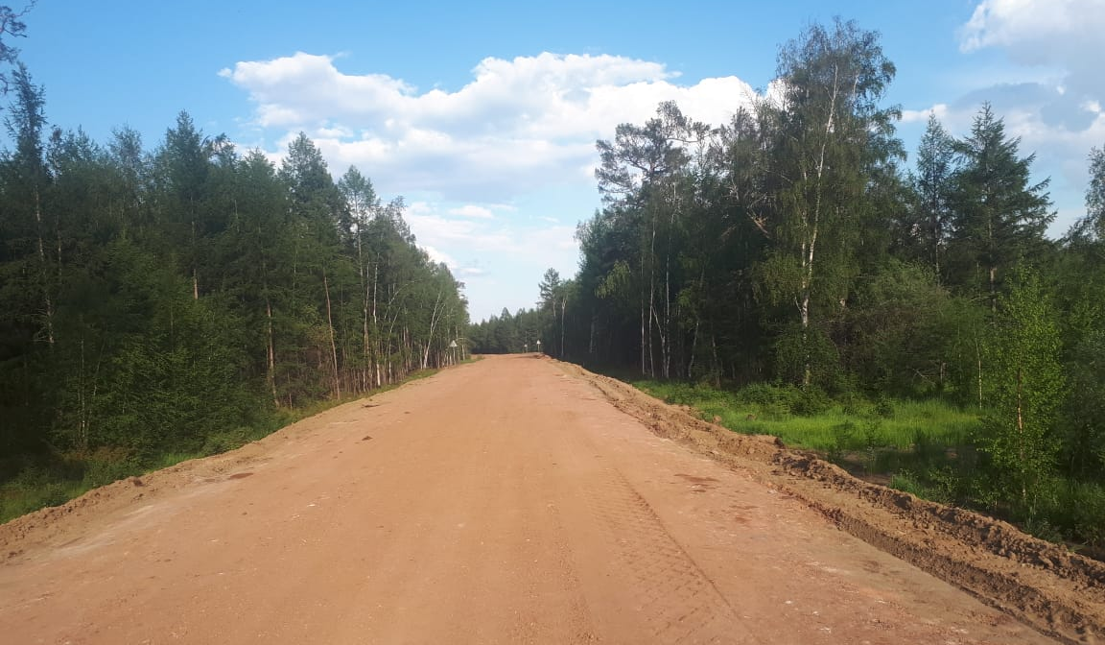
Строительство в Горному улусе
Введенные объекты:
Государственная программа Республики Саха (Якутия) "Развитие сельского хозяйства и регулирование рынков сельскохозяйственной продукции, сырья и продовольствия на 2012-2020 годы"
Региональной программы «Формирование комфортной городской среды»
Национального проекта "Жилье и городская среда"
Федеральный проект «Спорт-норма жизни»,
Национальный проект «Демография»
Реконструкция Ипподрома с трибуной на 1500 мест
Благоустройство набережной с пешеходным мостом р. Матта в с.Бердигестях
Многофункциональный спортивный зал в с.Бердигестях
Государственной программы Республики Саха (Якутия)
«Комплексное развитие сельских территорий на 2020-2025 годы»
Развитие дорожного хозяйства в МР «Горный улус» на 2020-2024 годы.
Стадион с трибуной на 1000 мест и с мобильными трибунами на 3000 мест
Канализационно-очистные сооружения с производительностью 300 м³/сут в с.Бердигестях
«СТРОИТЕЛЬСТВО МОСТА ЧЕРЕЗ РЕКУ КУМАХТААХ НА АВТОМОБИЛЬНОЙ ДОРОГЕ БЕРДИГЕСТЯХ – ЕРТ ГОРНОГО УЛУСА»
Строящиеся объекты:
Региональная программа РС(Я) «Чистая вода» на 2019-2024 годы.
Муниципальная программа «Развитие образования» МР «Горный улус» на 2020-2024 годы.
УНИВЕРСАЛЬНЫЙ СТРЕЛКОВЫЙ КОМПЛЕКС С ИНТЕРНАТОМ НА 50 МЕСТ
ВОДОСНАБЖЕНИЕ С.БЕРДИГЕСТЯХ ПРОИЗВОДИТЕЛЬНОСТЬЮ 500М³/СУТ.
ШКОЛА НА 550 МЕСТ В С.БЕРДИГЕСТЯХ
«Строительство автомобильной дороги "Орто-Сурт - Кептин" Горного улуса» (3-й пусковой комплекс),
Стройготовность: 39%
Сроки строительства:
Начало – апрель 2020 года.
Окончание – декабрь 2022 года.
Стройготовность: 98%
Сроки строительства:
Начало – апрель 2021 года.
Окончание – октябрь 2022 года.

Slide 6
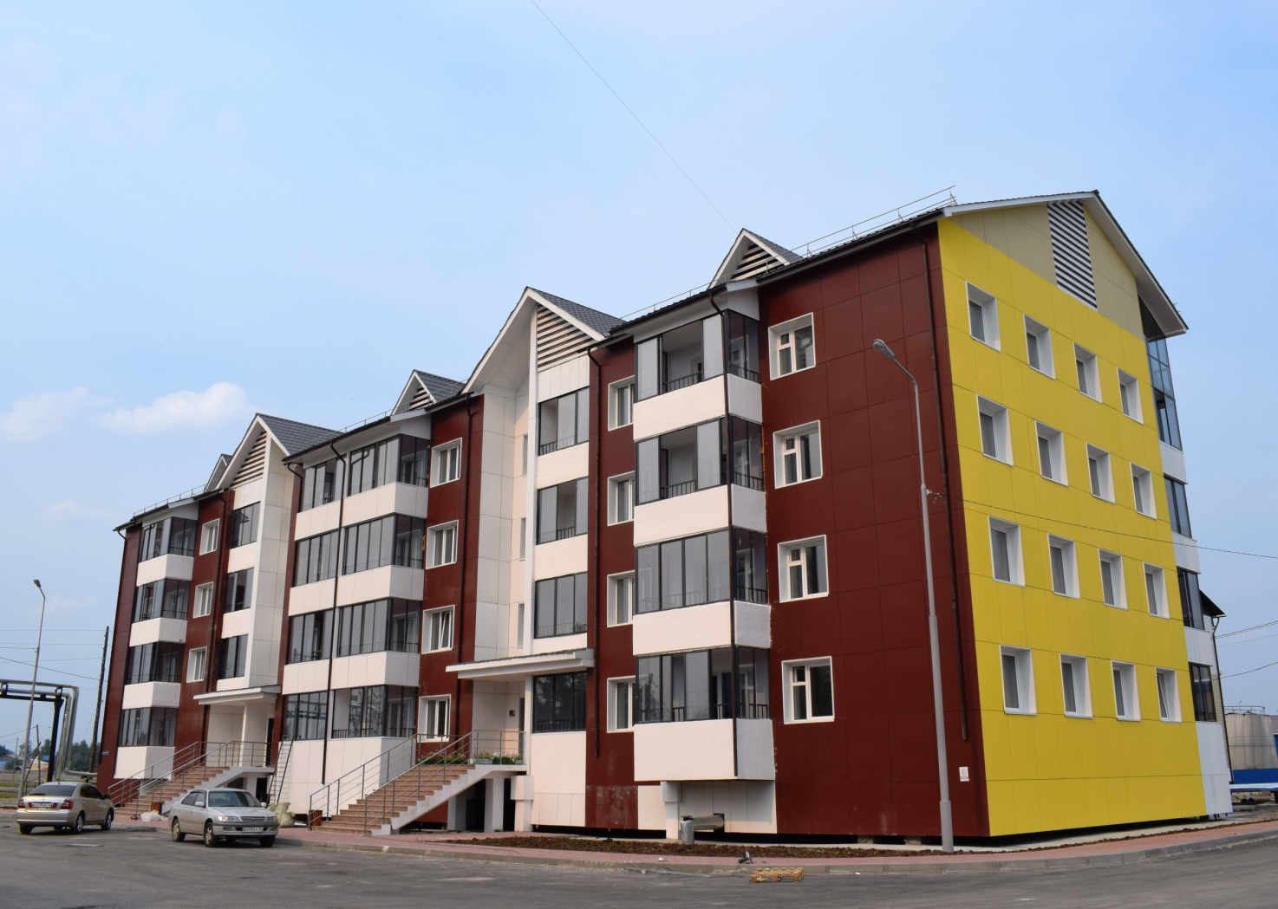
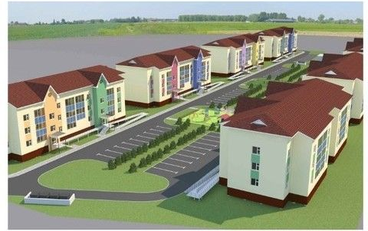
Муниципальная адресная программа
«Переселение граждан из аварийного жилищного фонда на 2019-2025 годы» муниципального района «Горный улус»
Ввод жилья за 2021год
На 10.01.2022 всего 57 аварийных многоквартирных домов (273 квартир), площадью 13 862кв.м.
Признаны аварийными 29 МКД (160 квартир)
План ввода жилья на 2021 год -общая площадь 10476,59м², из них 4 000м² ИЖС. Выполнение плана ввода жилья ИЖС составляет 141,50% (5659,9кв.м.). Общий ввод жилья составляет 11887,6кв.м., план выполнен на 113,47%.
п/п | Населенный пункт | Ввод жилья за 2020 год |  | Ввод жилья за 2021 год
 |  | Кол-во домов, ед. | Площадь, м² | Кол-во домов, ед. | Площадь, м²
1 | Бердигестях | 33 | 2461,7 | 29 | 2496,4
 | МКД | 0 | 0 | 2 | 6227,7
2 | Кюерелях | 5 | 385 | 0 | 0
3 | Бясь-Кюель | 3 | 102,6 | 30 | 2499,9
4 | Орто-Сурт | 2 | 207,9 | 2 | 198,2
5 | Магарас | 5 | 486,3 | 1 | 179,7
6 | Ерт | 1 | 89,3 | 2 | 190,8
7 | Асыма | 1 | 123,5 | 0 | 0
8 | Кептин | 0 | 0 | 0 | 0
9 | Дикимдя | 7 | 471,4 | 1 | 94,9
Итого В том числе ИЖС |  | 57 | 4327,7 | 67 65 | 11887,6 5659,9
Введены два многоквартирных жилых домов с общей площадью расселяемого жилья 4 909,2 кв.м., (90 квартир) в квартале "Сергелях" в с.Бердигестях
Строится «квартал МСО» (7 МКД – 176 квартир). Площадь расселяемого жилья 8 114,30 кв.м.аварийного жилья

Slide 7
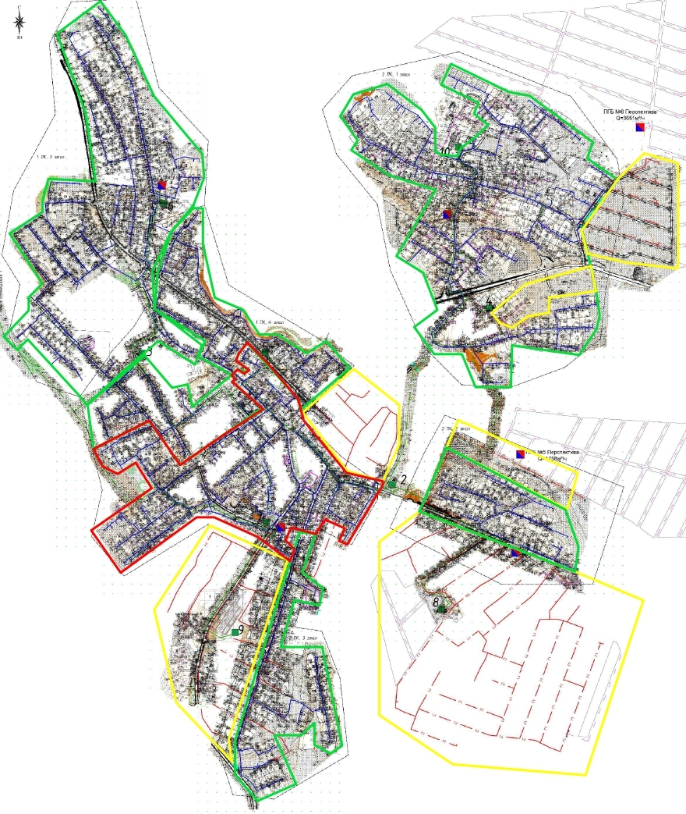
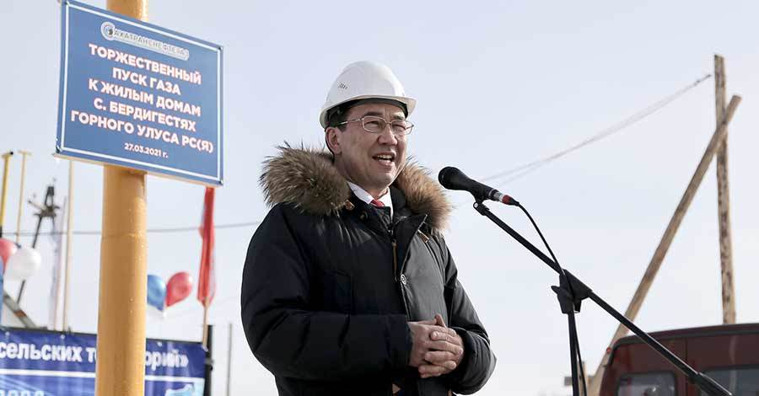
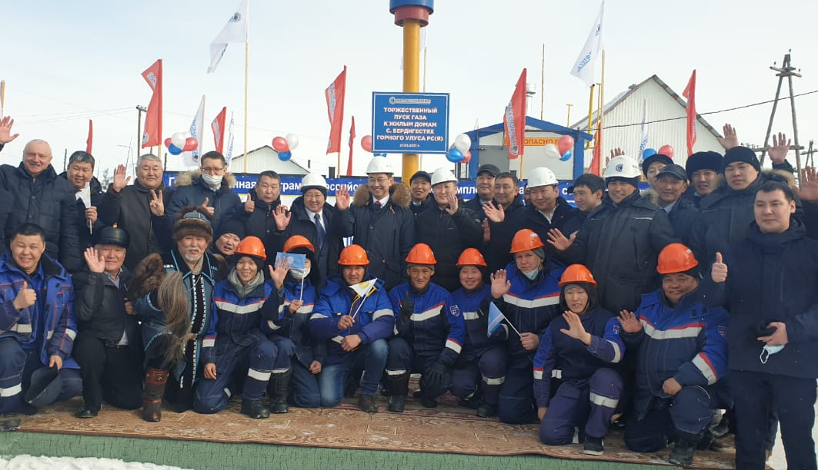
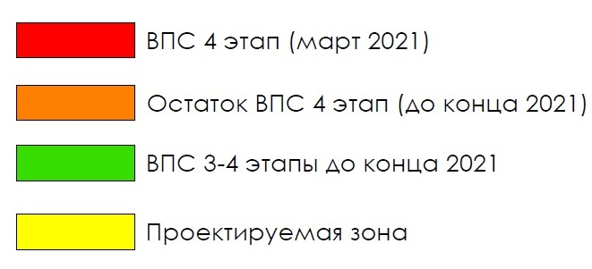
ВНУТРИПОСЕЛКОВЫЕ ГАЗОВЫЕ СЕТИ С.БЕРДИГЕСТЯХ
Программа: Подпрограмма "Создание и развитие инфраструктуры на сельских территориях", по основному мероприятию "Развитие инженерной инфраструктуры на сельских территориях", реализация мероприятий по устойчивому развитию сельских территорий Инвестиционной программы Республики Саха (Якутия) на 2020 год и на плановый период 2021 и 2022 годов утвержденный постановлением Правительства РС (Я) от 24.10.2019 г. №322
ТОРЖЕСТВЕННЫЙ ПУСК ГАЗА К ЖИЛЫМ ДОМАМ С.БЕРДИГЕСТЯХ
НА 1 ЯНВАРЯ 2022Г.:
УСТАНОВЛЕНО ГАЗОВЫХ СТОЯК 1234
- ГАЗИФИЦИРОВАНО 59 ЖИЛЫХ ДОМОВ И 7 ДОМОВ ДЛЯ ЮРИДИЧЕСКИХ ЛИЦ
- ПОЛУЧЕНО 446 ЕД. ТЕХНИЧЕСКИХ УСЛОВИЙ, ИЗ НИХ В 2021 ГОДУ – 222 ЕД.
- НА ГАЗОВОЕ ТОПЛИВО ПЕРЕВЕДЕНЫ 4 КОТЕЛЬНЫХ

Slide 8













Фонд Манчаары
Доходы (денежный): 27 585 325,99 руб
Неденежное спонсорство
в виде работ, услуг, призов
Расходы:
27 585 325,99руб.
2019
2020
2021
Пошив национальных костюмов оркестра "Кылыьах" | 255 000,00
Приобретение спортивного инвентаря в рамках подготовки спортсменов к Играм | 984 050,00
Изыскание, разработка и экспертиза ПСД д/с 140 мест с.Бердигестях за счет средств Фонда "Игры Манчаары" | 1 160 000,00
Разработка ПСД объекта: "Ипподром с трибуной на 1500 мест в с.Бердигестях | 857 591,61
Софинансирование строительства сквера "Эйэ" в с.Бердигестях | 1 492 500,00
Расходы на ГСМ (субботники) | 158 100,00
Выполнение работ по демонтажу ограждающих конструкций стадиона ПКиО в с.Бердигестях | 60 000,00
Итого: | 4 967 241,61
Изыскание, разработка и экспертиза ПСД д/с 140 мест с.Бердигестях | 290 000,00
На изготовление и установку информационной стеллы «Отсчет 500 дней до Игр Манчаары» | 343 148,00
Софинансирование на строительство «КОС» в с. Бердигестях | 1 311 264,71
На снос ветхого здания - спортивного зала на территории строительства объекта «Стрелковый комплекс с интернатом на 50 мест» | 299 900,00
ПСД «Старый Бердигестях» в с. Бердигестях | 2 474 571,72
На снос существующих ветхих объекто, расчистка и озелениение территорий, организации субботников | 414 550,00
На строительство зон общественного питания, на ремонт изгороди ПКиО с.Бердигестях | 2 167 141,00
Софинансирование для разработки ПСД по ремонту внутрипослковых дорог | 500 000,00
Итого: | 7 800 575,43
Учебно-тренировочные сборы сборной команды Горного улуса | 2 718 598,69
Приобретение единой спортивной формы сборной команды Горного улуса | 2 040 000,00
Витаминизация и восстановительные процедуры спортсменов | 1 062 339,00
Медицинское сопровождение | 23 500,00
Приобретение спортивного инвентаря | 827 900,00
Поощрение участников проекта "Легкоатлетическая этноэстафета" | 300 000,00
Организационные расходы работы Дирекции Фонда Манчаары | 341 902,04
Расходы на реализацию благоустройства территории с. Бердигестях в рамках подготовки по Играм Манчаары" | 4 149 037,08
Денежные поощрения победителей и призеров | 3 063 510
Возмещение коммунальных услуг объектов размещения спортсменов | 290 722,14
Итого: | 14 817 508,95

Slide 9





Физкультура и спорт
ДОСТИЖЕНИЯ СПОРТСМЕНОВ ГОРНОГО УЛУСА
НА ОФИЦИАЛЬНЫХ СПОРТИВНЫХ МЕРОПРИЯТИЯХ
Чемпионаты и Первенства Республики Саха (Якутия)
Чемпионаты и Первенства России и Дальнего Востока
Чемпионаты и Первенства Мира и Европы
- 7 медалей
- 5 медалей
- 2 медали
- 10 медалей
- 2 медали
- 1 медаль
- 12 медалей
- 2 медали
Доля населения, систематически занимающихся физической культурой и спортом, %

Slide 10













ОСНОВНЫЕ СОЦИАЛЬНО-ЭКОНОМИЧЕКИЕ ПОКАЗАТЕЛИ
(за 2021 год)
 |  | 01.01.2021 | 01.01.2022
 | Численность населения, чел. | 12 264 | 12 340
 | Средняя заработная плата, руб (янв-нояб) | 56 638,6 | 59 130,8
 | Средний размер пенсии, руб | 19 156,3 | 20 363,2
 | Среднесписочная численность работников, чел. | 2 302 | 2 326
 | Численность безработных, состоящих на учете, чел. | 583 | 229
 | Количество трудоустроенных граждан, чел. | 237 | 366
 | Количество организаций | 196 | 202
 | Оборот розничной торговли, млн.руб | 1 478,83 | 1 493,6
 | Оборот общественного питания, млн.руб | 114,66 | 125,21
 | Перевезено грузов, тыс.тонн | 319,02 | 372,3
Рождаемость:
01.01.2022 – 197
01.01.2021 – 204
-41
Смертность:
01.01.2022 – 121
01.01.2021 – 98
+17
Брак:
01.01.2022 – 35
01.01.2021 – 37
-2
Развод:
01.01.2022 – 32
01.01.2021 – 33
-1

Slide 11








РАЗВИТИЕ СЕЛЬСКОГО ХОЗЯЙСТВА
ВЫПОЛНЕНИЕ ЗАДАНИЯ ПО ПРОИЗВОДСТВУ ВАЖНЕЙШИХ ВИДОВ ПРОДУКЦИИ ЗА 2021 ГОД
ПОКАЗАТЕЛЬ | Ед.изм. | 01.01.2021 | 01.01.2022 | Темп роста в % | % исполнения к заданию
КРС | голов | 4712 | 4606 | 97,8 | 96,3
в том числе коров | голов | 2100 | 2175 | 103,5 | 102,0
Лошадей | голов | 4644 | 4721 | 101,6 | 100,1
Свиней | голов | 21 | 12 | 60 | 57,1
Птиц | голов | 1074 | 644 | 60 | -
Валовый надой молока | тонн | 3544,7 | 3380,3 | 95,3 | 94,7
Скота и птицы на убой в живом весе | тонн | 830,3 | 991,2 | 128,1 | 118,2
Производство яиц | тыс.штук | 418,3 | 452,6 | 108,2 | 107,0
Масло сливочное | тонн | 73,35 | 46,45 | 63,3 | 133,2
Сливки | тонн | 102,1 | 97,2 | 95,2 | 85,9
Сметана | Тонн | 27,9 | 23,1 | 82,8 | 79,3
Творог | тонн | 12,0 | 7,4 | 61,7 | 54,8
Мясные полуфабрикаты | тонн | 54,0 | 56,7 | 105,0 | 117,1
Продукты кисломолочные (кроме сметаны) | тонн | 167,87 | 150,7 | 89,8 | 88,5

Slide 12
ПОДДЕРЖКА СЕЛЬСКОГО ХОЗЯЙСТВА
Вид мероприятия /поддержки | Источники финансирования |  |  | Примечание
 | Всего, тыс. руб. | Гос. бюджет РС (Я), тыс. руб. | Местный бюджет, тыс. руб.
ВСЕГО | 244 605,0 | 237 034,40 | 7 570,6
Заготовка сырого молока | 117 945 | 117 945 | 0,00 | Горный Ас, закуплено 2 358,84 тонн молока
Содержание КРС (коров) | 31 395 | 31 395 | 0,00 | 310 ЛПХ на 897 голов по ставке 35 тыс. руб/гол
Содержание маточного поголовья лошадей | 2 532 | 2 470,15 | 61,85 | 53 получателя на 1688 голов по ставке 1500 руб./гол.
Агротехнологическая работа по посеву картофеля | 209,65 | 209,65 | 0,00 | с. Магарас
Агротехнологическая работа по посеву овощных культур открытого грунта | 69,37 | 69,37 | 0,00 | с. Магарас
Грант «Агоростартап» | 3000,0 | 3000,0 | 0,00 | с. Асыма
Грант «Развитие семейной фермы» | 6 094,69 | 6094,69 | 0,00 | с. Асыма
Финансовое оздоровление специализированных скотоводческих хозяйств | 6 621,05 | 6 621,05 | 0,00 | Всего 3 получателя
Субсидии на возмещение части затрат на приобретение семян под посев кормовых культур | 1 188,465 | 688,465 | 500,0 | 17 заявителей на поставку 35,42 тонн семян.
Субсидия на финансовое обеспечение части затрат по заготовке мяса крупного рогатого скота у сельскохозяйственных товаропроизводителей | 1 500,0 | 0,0 | 1 500,00 | СХППК «Горныймясопродукт». заготовка 15 тонн мяса КРС
Субсидия на возмещение части затрат на развитие материально – технической базы сельскохозяйственных потребительских кооперативов | 1 000,0 | 0,0 | 1 000,0 | СХППК «Горный Ас», приобретение специализ. транспортного средства
Субсидия на финансовое обеспечение и/или возмещение части затрат на укрепление материально-технической базы звероводческих хозяйств | 500,0 | 0,0 | 500,0 | ООО «Одуну», строительство вольеров и клеток для содержания лис
Поддержка семейной экономики | 1 658,98 | 0,0 | 1 658,98 | Всего охвачено 356 домохозяйств, куры-несушки – 1829, бройлеры – 203, поросята -262
Регулирование численности волков и медведей | 360,0 | 0,0 | 360,0 | 21 получателей, добыто 36 хищников
Субсидия на возмещение части затрат по производству кобыльего молока | 40,0 | 0,0 | 40,0 | 1 тонна кобыльего молока
Субсидия на строительство коровников для хозяйств | 50 612,17 | 49 920,0 | 692,17 | 16 получателей на 359 голов (в том числе 10 коровников на 264 голов по ЧС в Атамайском наслеге)
Финансовое обеспечение и возмещение части затрат на перевозку кормов | 18 621,03 | 18 621,03 | 0,0 | 43 получателей перевозка 1 125 тонн сена
Компенсация за нанесенный ущерб заготовленному сену | 1 257,6 | 0,0 | 1 257,6 | 34 ЛПХ, на 209,6 тонн утраченного сена

Slide 13






Предпринимательство
Всего предпринимателей
01.01.2022 г. – 569 ( в том числе 44 малых предприятий)
01.01.2021 г. – 431
96 физических лиц зарегистрированы в качестве плательщиков НПД.
В рейтинге оценки инвестиционного климата
Горный улус занял 4 место из 12 районов в группе центральных сельскохозяйственных улусов (2020 год – 7), и 7 место из 36 в общем рейтинге (2020 - 9)
5 СМП получили субсидию Министерства предпринимательства РС(Я) занятых в сфере производства, придорожного сервиса, туризма на общую сумму 1 426,56 тыс. рублей.
Субсидию на создание туристических комплексов получили 3 предпринимателя на общую сумму 2 700 тыс.руб.
Субсидию на поддержку народно-художественных промыслов получили 3 предпринимателя на общую сумму 750 тыс.руб.
По итогам конкурсного отбора Министерство инноваций, цифрового развития и инфокоммуникационных технологий РС(Я) в с.Бердигестях создан ИТ Центр.
Льготным микрозаймом воспользовались
9 предпринимателя на общую сумму 3 730,00 тыс. руб.
Количество туристов посетивших Горный улус – 3554. Объем туристических услуг – 5331.
В бизнес-инкубатор с. Бердигестях 4 резидента

Slide 14







Занятость населения
Признаны безработными 229 человек (2020 304 чел.). Трудоустроено 366 человек.
Получили услуги по профориентации 145 человек, услугами по социальной адаптации воспользовались 28 человек.
Подписано соглашение о стратегическом партнерстве в области совершенствования механизмов в области развития человеческого капитала с МР "Горный улус" и НКО Фонд содействия развитию Севера Республики Саха (Якутия). Зарегистрировано – 44 чел.
Финансовую помощь на организацию содействия самозанятости безработных граждан в размере по 152,00 тысяч рублей получили 9 безработных граждан.
Временно трудоустроено 120 несовершеннолетних, материальная помощь ЦЗН – 4732,50руб. Период работы 1 месяц.
На курсах «Основы предпринимательской деятельности» через госпрограмму Министерства предпринимательства обучение прошли 36 граждан, из них 32 безработные.
По пилотному проект «Передвижной учебно-строительный комбинат» (ПУСК) обучение по программе “сварщик” прошли 16 слушателей

Slide 15
Земельно–имущественные отношения
Фонды перераспределения земель сельскохозяйственного назначения
Земля для многодетных граждан имеющих трех и более детей
255
Многодетных семей в реестре получателей земельных
участков на 01.01.2022, из них состоящих на учете в качестве нуждающихся в жилых помещениях 56 ед.
Фонды | Количество земель | Площадь, га
МО «Кировский наслег» | 5 | 119,29
МР «Горный улус», в том числе на территории: | 27 | 171,33
- МО «Бердигестяхский наслег» | 8 | 72,23
- МО «Одунунский наслег» | 8 | 377,46
- МО «Шологонский наслег» | 9 | 17,1
- МО «Кировский наслег» | 7 | 128,99
- МО «Мытахский наслег» | 1 | 2
Всего | 32 | 290,62
40
Земельных участков предоставлено в собственность за 2021г.
Граждан получили сертификат на получение земельного участка в квартале «Алынах»
89
За 2022 год в рамках 100 летия ЯАССР планируется предоставить земельные участки 87 гражданам
87
Количество земельных участков предоставленных в соответствии с ФЗ-119 (Дальневосточный гектар), ед.
Всего в Горном улусе предоставлено 254 участка, общей площадью 329,94кв.м.. За 2021 год предоставлено 42 земельных участков:
Комплексные кадастровые работы
В с.Кэптин, Тонгулах, Дикимдя, Маай проведены комплексные кадастровые работы. В 2022 году по итогам республиканского конкурса в с.Асыма, Магарас, Бясь-Кюель будут проведены кадастровые работы.

Slide 16




Образование
По итогам 2021 года всего обучающихся 2341, Показатели успеваемости по улусу – 99,9%, показатели качества – 56,7%.
Численность детей в возрасте от 0 до 7 лет - 1242 детей
Количество не устроенных детей (очередность) в ДОУ -116
В системе дополнительного образования действуют 3 учреждения. На 31.12.2021г численность детей в возрасте от 7 до 18 лет, охваченных ДО - 1725 детей (73%)
Всего поступило на базе 11 классов в ВВУЗы и ССУЗы 161 выпускников, 87%.
На базе 9 класса 14 учащихся.
По целевым местам 13 выпускников.
Всего выпускников | Поступили в ВВУЗы | Поступили в ССУЗы | РА | Не поступили
184 | 71 - 39% | 90 – 49% | 11 -6% | 12 -6%
ЕГЭ – 97 выпускников (из 184)
Средний балл по русскому языку – 67,5б.(2020 – 63,3б), по математике – 54,9 б (2020 – 40,9б.).
100 баллов - Федорова Валерия (БУГ) по литературе, учитель Леверьева Е.С.
ОГЭ – 161 учащихся (из 181), ГВЭ – 20уч.
«За особые успехи в обучении»
Итоги регионального этапа ВсОШ
Года | 2020 | 2021
Количество участников регионального этапа | 28 | 35
Количество победителей и призеров регионального этапа | 3 | 5
% победителей и призеров регионального этапа | 10,7% | 14,2%
Количество участников заключительного этапа | 0 | 0
16 выпускников
«За успехи в обучении»
4 выпускника
Реализация национальных проектов
Всего по улусу созданы в 7 школах. В 2021 году открылись
МБОУ «Ертская СОШ им. С.И. Тарасова»,
МБОУ «БУГ»,
МБОУ «Кировская СОШ»
Проведены капитальные ремонты спортивных залов в МБОУ «Магарасская СОШ им. Л.Н.Харитонова», «БСОШ с УИОП им.А.Н.Осипова».
ФП «Цифровая образовательная среда» реализуется в МБОУ «БУГ». в 2021 году открыты в МБОУ «Кировской СОШ», «Магарасская СОШ им. Л.Н.Харитонова».
В 2021 году открыт ИТ-центр «Аймакс» на базе МБОУ «БСОШ им. С.П. Данилова» в с. Бердигестях, первые IT - класса в 4 школах и 4 IT – группы в МБУ ДО «ЦДО им. Л.Е.Лукиной

Slide 17





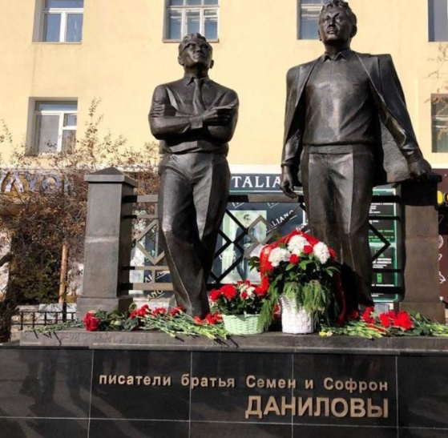

Культура
По результатам 2021 года лучшим Управлением культуры в центральной группе районов РС (Я) признано МКУ "Управление культуры и духовного развития МР "Горный улус"
БДШИ оснащена музыкальными инструментами, оборудованиями и учебными методическими пособиями в рамках ФП «Культурная среда» национального проекта «Культура» на сумму –
4 270,40 тыс.руб.
Государственную поддержку среди «Лучших сельских учреждений культуры РС(Я)» получил Бердигестяхский краеведческий музей в сумме 100,00 тыс.руб
Звание «Лучший сельский работник культуры РС(Я)» удостоен Егоров А.Н. директор МБУ «Мытахский музей галерея»
Модернизация Детской модельной библиотеки в рамках ФП «Культурная среда» Национального проекта «Культура» на
5 000,0 тыс.руб.
Укреплена – материально техническая база МАУ «Центр Духовности имени Семена и Софрона Даниловых» на сумму – 1 729,62 тыс.руб.
В г. Якутске открыт памятник народным писателям Семену и Софрону Даниловым.
59 тыс. посещений культурно-досуговых мероприятий

Slide 18










Социальная политика
Всего льготных категорий граждан:
Из федерального бюджета – 2237 чел.
Из республиканского бюджета – 2417 чел.
На 01.01.2022 644 семей (01.01.2021 – 657) состоят на персонифицированном учете, всего 2747 граждан (22,3% от всего численности населения)
На социальном обслуживании на дому находятся 73 пожилых, одиноко проживающих граждан и инвалидов, их обслуживают 13 социальных работников
На учете органа опеки и попечительства МР «Горный улус» состоит 81 детей-сирот и детей, оставшихся без попечения родителей, 41 детей – воспитываются в приёмных семьях (13 семей), 40 – находятся по опекой и попечительством.
- Приобретено 1 жилое помещение для детей –сирот;
-обеспечены жильем 9 молодых семей;
- 2 инвалида, 3 ветерана БД - получили соцвыплату на приобретение жилья ;
- Оказана адресная помощь на улучшение жилищных условий 10 детям войны по 100,00 т.р.
- По программе КРСТ соцвыплату на строительство жилья получила семья из с.Магарас.
Социальная помощь на основе социального контракта выделено 21 343,33 тыс.руб. На осуществление предпринимательской деятельности – 39 квот, на развитие ЛПХ – 27 квот, на преодоление ТЖС – 114 квот.
Семьям при рождении 4 и 6 ребенка оказана социальная поддержка. 28 семьям торжественно вручены сертификаты о получении теленка
Материальную помощь на газификацию жилых домов получили 120 граждан на общую сумму 11 923,82 тыс.руб.
По проекту «Карта жителя Якутии» выпущено 1184 карт. Подключено 28 акцептантов предоставляющие социальные скидки населению
Материальную помощь на подключение жилых домов к централизованным источникам теплоснабжения получили 37 граждан (Дикимдя – 14, с.Ерт – 12, с.Кептин – 5, с.Магарасс – 3, с.Орто-Сурт – 3.)

Slide 19
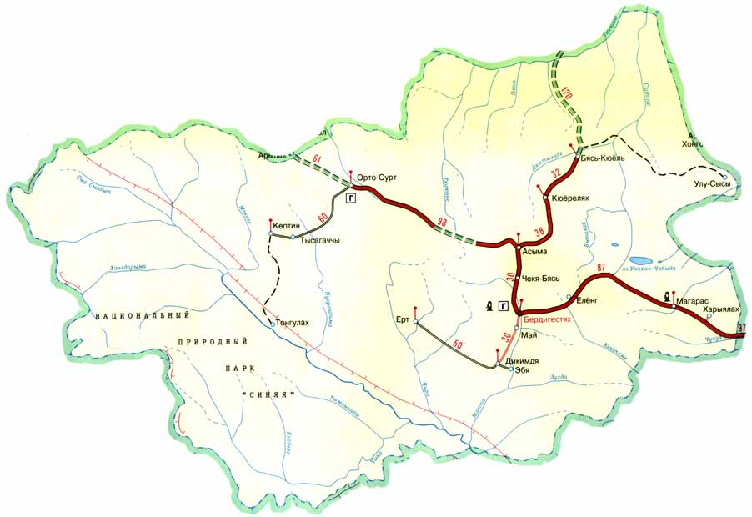

СВЯЗЬ
«Вилюйский экспресс», 184 км.
с.Бясь-Кюель
с.Орто-Сурт
с.Кептин
с.Кюерелях
«Программа поддержки местных инициатив», 180 км.
с.Асыма
с.Ерт
с.Магарас
с.Бердигестях
Программа «Устранение цифрового неравенства» в рамках федерального проекта «Информационная инфраструктура» национальной программы «Цифровая экономика», 189 км.
с.Дикимдя
с. Орто-Сурт и с.Кептин. идут работы по устранению замечаний строительства оптической линии.
В мкр. ПМК и мкр. ДРСУ с. Бердигестях подведены оптоволоконные линии связи.
с. Бясь-кюель реализован пилотный проект «Последняя миля», построены внутрипоселковые линии, подключены 150 абонентов.

Slide 20












Развитие гражданского общества
1 проект получил грант Федерального конкурса «Поддержка культурных инициатив РФ» на сумму 488,62 тыс.руб.
Всего общественных организаций – 143, из них ТОС – 53.
Всего 32 юридически зарегистрированных НКО, из них 5 ТОС в МО
6 проектов получили грант на республиканском конкурсе «Гранты Главы РС(Я) на общую сумму – 1 293,9 тыс. руб.
8 проектов получили грант Алмазэргиэнбанка на сумму 325 тыс.руб. Конкурс Алмазкредитсервис 1 проект на сумму 150 тыс.руб.
9 проектов получили грант Фонда президентских грантов РФ на сумму 4 418,66 тыс.руб.
Проекты ППМИ
В 2021 году в Горном улусе реализованы 9 (из них 5 проектов в селе Бердигестях) проектов по Программе поддержки местных инициатив на общую сумму 15 793,21 тыс.руб.
Освещение набережной р. Маатта
Благоустройство и ремонт мостового перехода внутрипоселковой дороги с.Ерт
Обустройство площадки ГТО в с. Бердигестях
Ремонт Парка культуры и отдыха
Ремонт внутрипоселковых автомобильных дорог с. Бердигестях, с.Орто-Сурт, с.Магарас
Летний локальный водопровод 2 этап в с.Кюерелях

Slide 21









Профилактика правонарушений
100 Преступлений (2020 – 103), из них тяжких и особо тяжких – 11 преступлений (2020 – 18). Процент раскрываемости составил – 98,0% (2020 - 98,1%).
Зарегистрировано учетное ДТП – 9 (2020 - 8), ранено – 17 (2020 - 9) в том числе н/л – 4 (1), погибло - 6 (2020 - 1).
на 1 января 2022 г. на рассмотрение административной комиссии МР «Горный улус» поступило 59 административных материалов, проведено 12 заседаний административной комиссии, на которых рассмотрено 52 дел.
Количество детей, состоящих на учете КДН и ЗП за 2021 года – 6, снято с профилактического учета – 16, из них: по исправлению – 14, с переменой места жительства-2.
В 8 наслегах работают общественные советы по делам несовершеннолетних и защите их прав, и 1 Комиссия по делам несовершеннолетних и защите их прав улуса.
Количество семей, состоящих на учете КДН и ЗП - 26 (2020-29), в них 67 детей, сняты с профилактического учета – 14 семей (2020-11), из них по исправлению – 9, с переменой места жительства-1, с лишением родительских прав-2, со смертью – 2.
На территории Горного улуса действуют отряды народных дружин в 4 населенных пунктах (Атамайский наслег, Одунунский наслег, Малтанинский наслег, Бердигестяхский наслег)
В рамках мероприятий по профилактике безнадзорности и правонарушений несовершеннолетних проводятся:
конкурс «Лучший класс года» (Победители - 9 класс БУГ, 7 класс МБОУ Магарасская СОШ, 4а МБОУ БСОШ УИОП)
Правовая игра «Подросток и закон»
«Безопасное колесо»
В целях реализация программы «Безопасный город» установлено 8 видеокамер в с.Бердигестях.

Slide 22

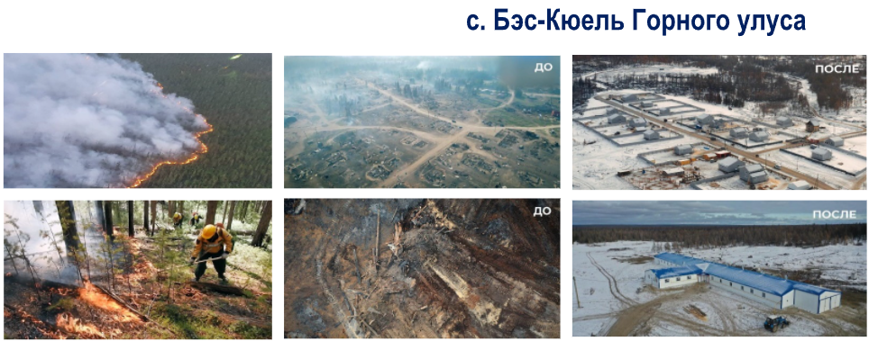
ГО ЧС
Зарегистрировано 30 пожара (2020 - 18 пожара, прирост 160%), в жилом секторе 12 пожаров, погибших 0 (2020 -0), травмирован 1 чел.
В период пожароопасного периода зарегистрирован 62 лесных пожара, из них в зоне контроля 21 пожар в зоне обслуживания 41 пожар.
Проведена масштабная ремонтно-восстановительная работа по ликвидации последствий пожара в муниципальном образовании «Атамайский наслег» (с. Бясь-Кюель), всего было предусмотрено 411 104,65 тыс. рублей (ФБ – 18 150 тыс. руб.; ГБ РС (Я) – 108 056,19 тыс. руб.; МБ– 18 470,64 тыс. руб.; - ВБ – 266 437,66 тыс. руб.)
Построено 43 объекта капитального строительства:
Индивидуальных жилых дома – 34 ед.
Скотопомещений – 9 ед., в т.ч. животноводческий комплекс мощностью на 100 голов КРС, с молочным блоком и модульной котельной
ВОЛС – 7,5 км.
Сети газоснабжения – 0,7 км.
Линии электропередач с уличным освещением – 2,2 км
Приобретено сельхозтехники – 4 ед.
Задействовано всего 2286 чел. из них жители Горного улуса 1278 чел., МЧС- 116, ЛО-16, ПХС-40, авиа – 220, военные – 116, добровольцы из других районов примерно 500 человек, Всего приняло участие на тушение лесных пожаров в Горном улусе 310 единиц техники.
Мобилизованным лицам 1850 чел оплата произведена в размере 55 149 704,75 руб

Slide 23

Сводный протокол отчета Правительства РС (Я)
103 вопроса, в том числе в адрес исполнительных органов государственной власти Республики Саха (Якутия) – 103 вопроса
ИСПОЛНЕНО – 32 вопроса (31,1% от общего количества вопросов), в том числе по образованию, здравоохранению, строительству, финансам, экологии и защите населенных пунктов (населения) от чрезвычайных ситуаций.
В РАБОТЕ – 25 вопросов (24,3%) по таким отраслям, как образование, здравоохранение, финансы, экономика, физическая культура и спорт, социальная защита населения, транспорт и дорожное хозяйство, связь, строительство, промышленность, экология и защита населенных пунктов (населения) от чрезвычайных ситуаций.
НЕ ИСПОЛНЕНО – 46 вопросов (44,6%), в связи с отсутствием мероприятий в государственных программах РС(Я), плановых документах предприятий, а также ограниченностью и сокращением расходов государственного бюджета Республики Саха (Якутия), отсутствием заявок от органом местного самоуправления

Slide 24
Спасибо за внимание!

